Slide 1
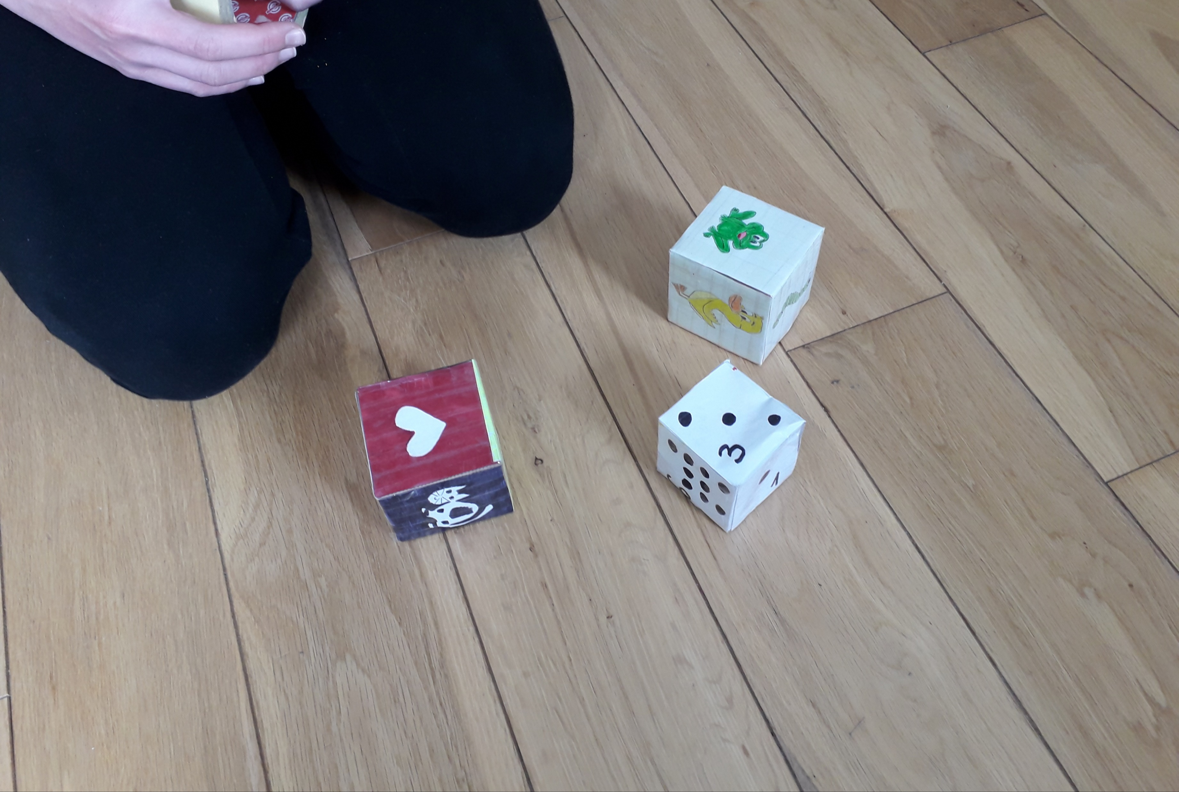
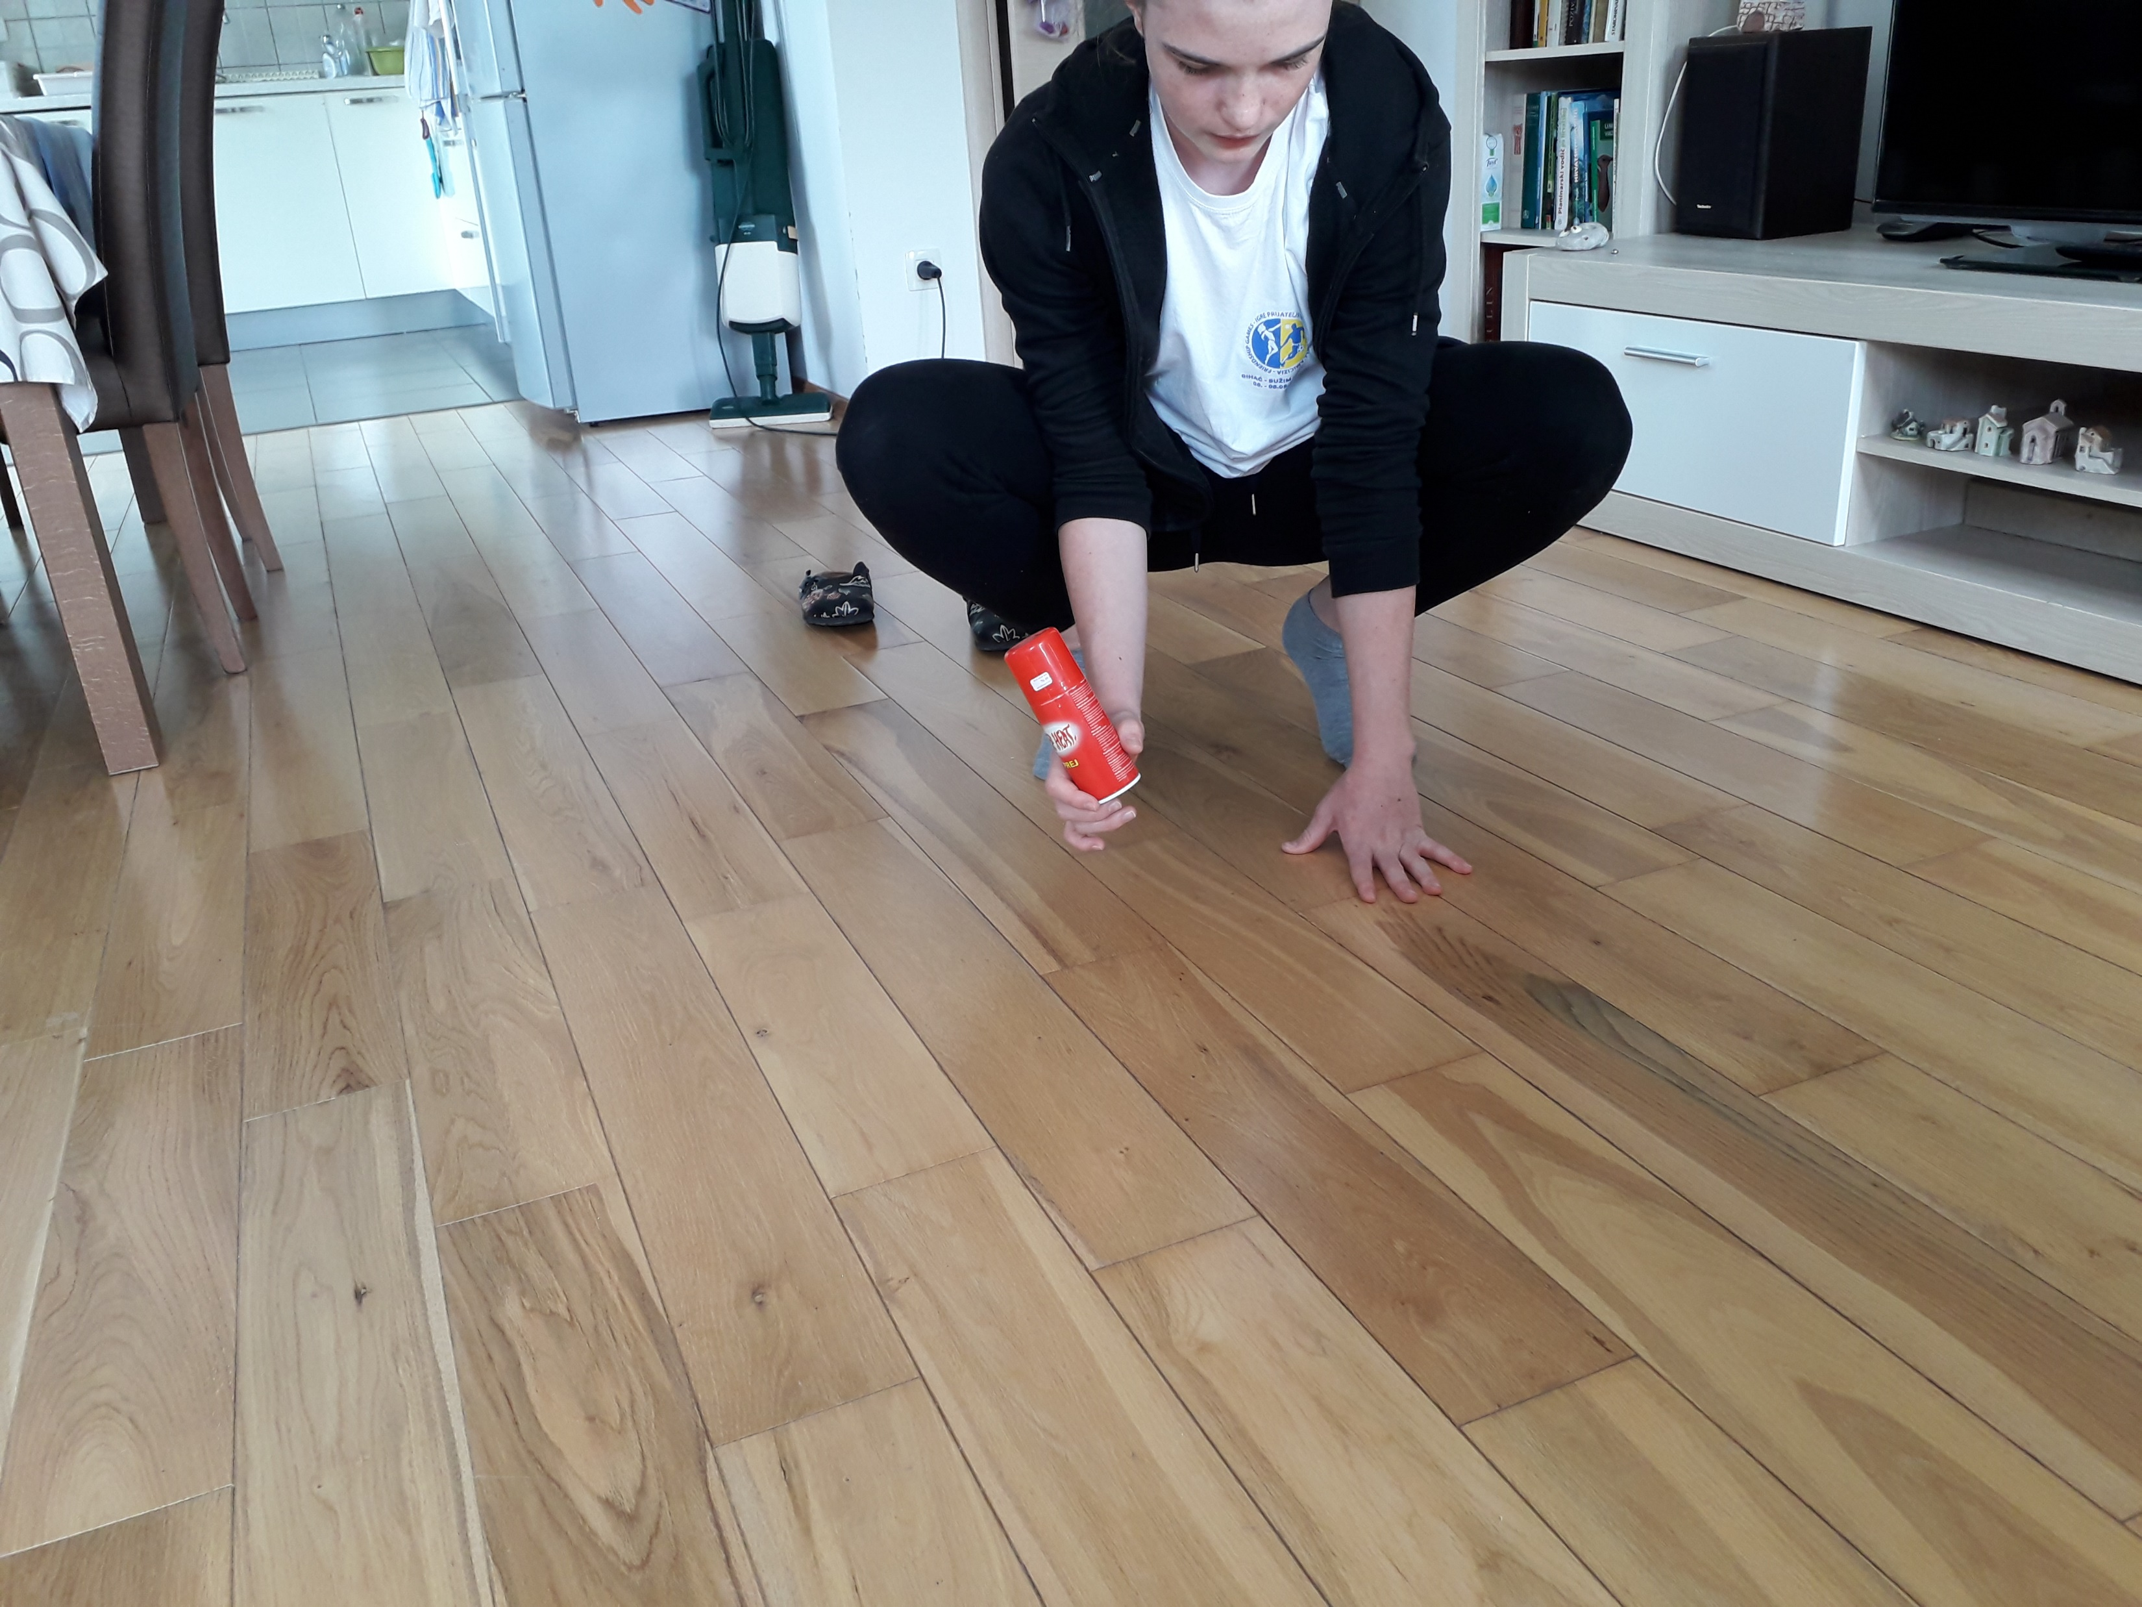
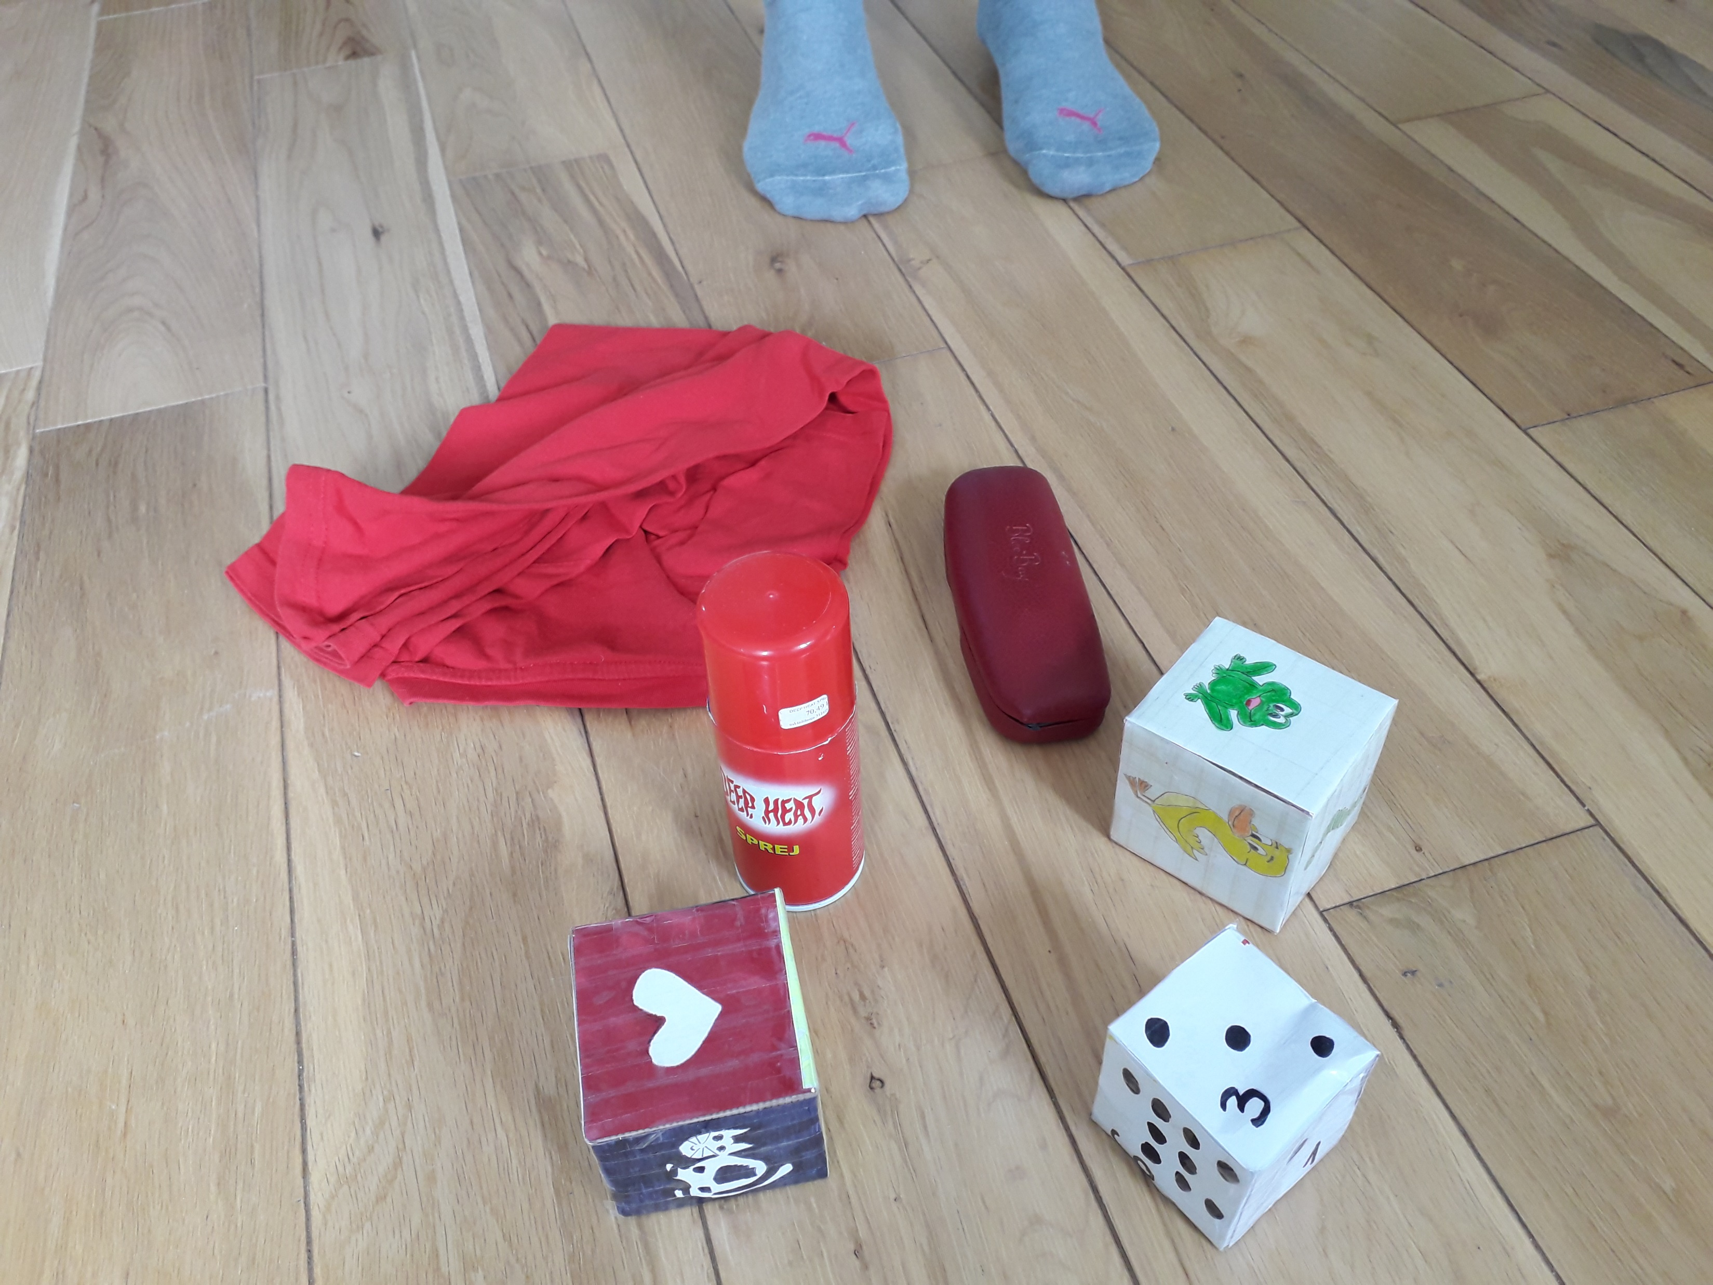
IGRA S KOCKAMA (BOJE, ŽIVOTINJE I BROJEVI)
Načinite tri kocke. Na jednoj su boje, na drugoj životinje i na trećoj brojevi. Bacite ih. Zadaci su sljedeći:
1. Donesite predmete boje određene bačenom kockom;
2. Pritom se krećite poput životinje koju je pokazala druga kocka;
3. Ponovite zadatak onoliko puta koliko je pokazala treća kocka.

